Slide 1
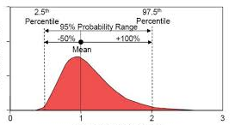
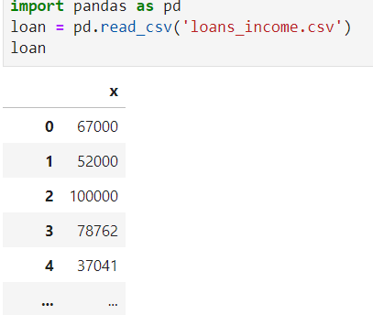
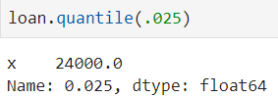
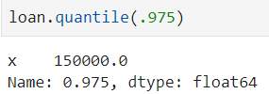
데이터 과학을 위한 통계 - 발표자: 송지영
1.4 변이추정
1
1일차 정리 산포도 dispersion: 정렬된 데이터가 얼마나 퍼져 있는지 보는 것.
변이를 추정하는 또다른 접근법
순서통계량(order statistic): 정렬된 데이터를 나타내는 통계량
범위(range): 가장 기본이 되는 측도로 가장 큰 값과 가장 작은 값의 차이 (Max - Min)
최솟값과 최댓값은 이상점을 분석하는 데 도움, 특잇값에 매우 민감하여 데이터의 산포 측정에 유용하지는 않음
최소값 최대값
백분위수 사이의 차이를 가지고 추정
특이값 양끝 2.5% 값을 지운 후 range = 126000
Notes:
20 백분위수는 데이터 중에서 20번째로 작은 값
50 백분위수는 중앙값과 같다
80 백분위수는 데이터를 작은 값부터 정렬한 후, 작은 값에서 큰 값으로 전체 값의 80가 되는 곳에 있다.

Slide 2
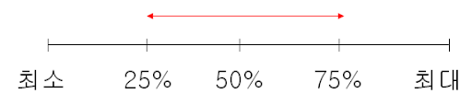
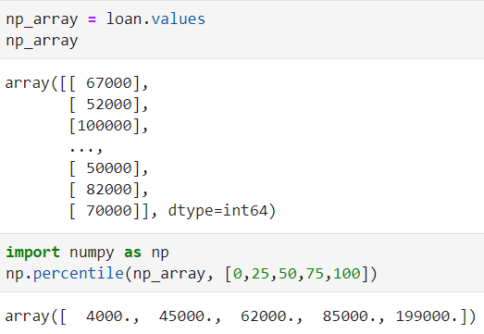
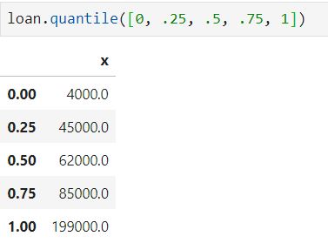
백분위수 (percentile) : 값들로 이루어진 데이터를 순서대로 나열했을 때 위치를 백분율로 나타낸 값
일반적으로 크기가 가장 작은 것부터 나열하여 가장 작은 것을 0, 가장 큰 것을 100으로 한다.
데이터에서 P번째 백분위수는 P퍼센트
Numpy 에서는 percentile()함수로 0~100 사이 값 입력
Pandas 모듈에서는
quantile() 을 쓰고
0~1 사이 값 입력.

Slide 3
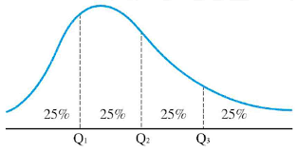
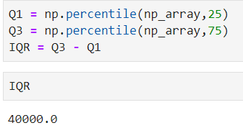
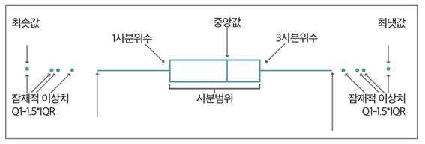
1.4.2 백분위수에 기초한 추정
분위수(quantile): 데이터를 동등한 범위로 구분한 값
백분위수를 분수형태로 나타낸 것.
q-분위수는 전체 데이터를 q개로 구분.
2-분위수: 전체 데이터를 2등분하는 구분.
변위를 측정하는 가장 대표적인 방법
4-분위수(Quartile):
전체 데이터를 4등분하는 구분자는 Q1과 Q2, Q3로 3개이다.
사분위범위(IQR; interquartile range)
25번째 백분위수와
75번째 백분위수의 차이를 보는 것
: Q3 - Q1
Q1: 25 백분위수
Q2: 50
50%
Q3: 75 백분위수
scipy.stats.iqr()
Notes:
데이터 집합이 매우 클 경우 정확한 백분위수를 계산하기 위해 모든 값을 정렬하는 것은 매우 많은 연산을 필요로 한다.
머신러닝과 통계 소프트웨어에서는 백분위수의 근사값을 사용한다.

Slide 4


1.4.2 백분위수에 기초한 추정
4
백분위수 : 명확한 정의 (데이터갯수 N=짝수)
중간값(medien) 은 두 값의 평균으로 구한다
7.6 8.3 9.3 9.4 9.4 9.7 10.4 11.5 11.9 15.2 16.2 20.4 .
아래 식을 만족하는 순서통계량 x(i) 와 x(i+1) 사이의 어떤 값도 택할 수 있다.
백분위수는 아래 수식과 같은 가중평균이다
가중치 w 는 0 과 1 사이의 값이다.

Slide 5
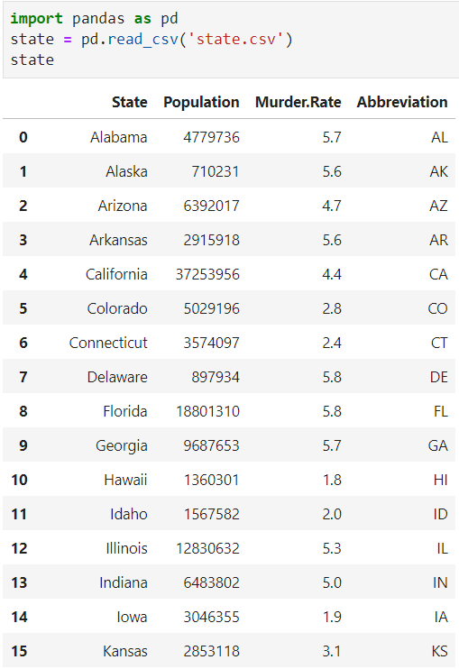
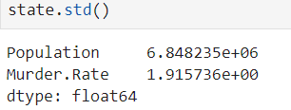
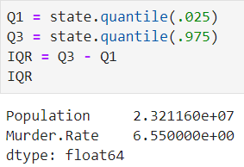

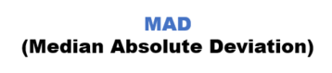
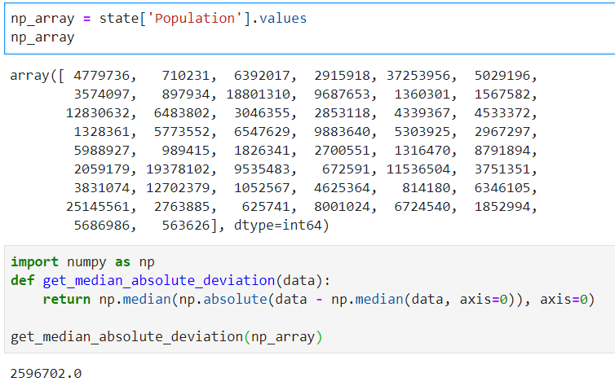

1.4.3 예제
1. 표준편차 std 2. IQR 범위 3. 중위절대편차(MAD) 계산해보자.
수식을 이용해서 numpy 로
통계연산을 하거나
Statsmodels 모듈을 이용해서
robust.mad() 함수를 사용
[표1-3] 미국 각 주의 인구와 살인 비율을 담고 있는 DataFrame
표준편차는 특잇값에 민감하므로 절대표준편차 MAD의 2배 이상 차이가 난다.

Slide 6
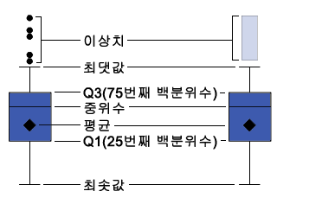
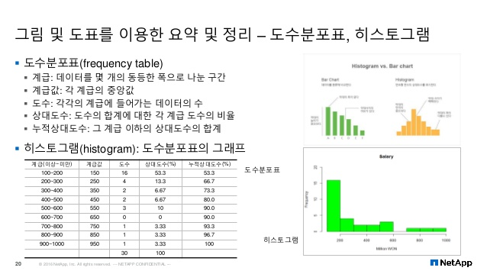
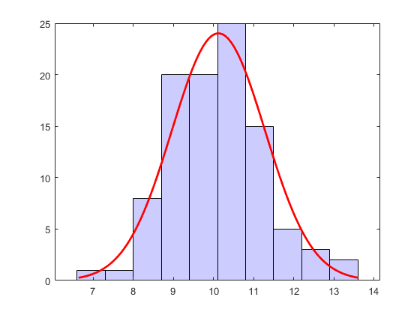
1.5 데이터 분포 탐색하기
6
데이터가 전반적으로 어떻게 분포하고 있는지를 알아보는 것이 유용하다.
감사합니다!

Slide 7
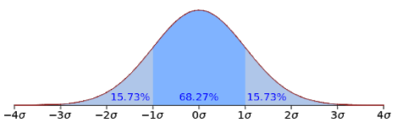
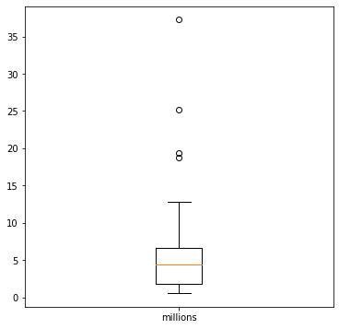
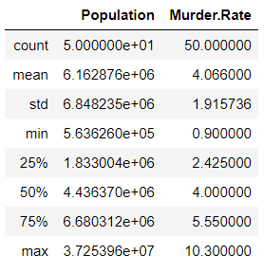
데이터 과학을 위한 통계 - 발표자: 이윤지
7
1.5.1 백분위수와 상자그림
: 전체 분포를 알아보는 데에도 백분위수가 유용함
꼬리 부분(외측 범위)을 묘사하는 데 제격
ex ) 상위 99번째 백분위수 = 상위 1%
이상치
수염
데이터 범위
75%
중간값
[ 주별 살인율의 사분위수 ]
25%
Notes:
전체 분포를 알아보는 데에도 백분위수가 유용합니다. 주로 사분위수와 십분위수를 사용합니다.
특히 백분위수는 분포의 꼬리 부분(외측 범위)을 묘사하는 데 제격이다.
아래의 df는 미국의 주별 살인율 데이터의 사분위수를 표현한 건데, 이걸 boxplot으로 표현해내면 오른쪽 그림과 같이 된다.
Boxplot으로 데이터의 분산, 즉 데이터의 분포를 쉽게 시각화 할 수 있다.

Slide 8
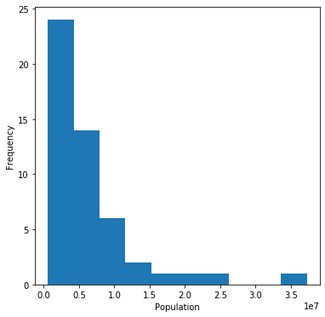
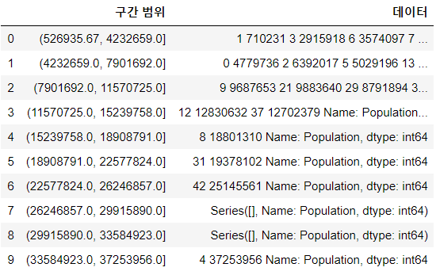
8
1.5.2 도수분포표와 히스토그램
: 변수의 범위를 동일한 크기의 구간으로 나눈 다음, 각 구간마다 몇 개의 값이 존재하는지 보여주기 위함
시각화
도수 분포표
히스토그램
* cf) 백분위수(사분위수, 십분위수) : 구간의 크기는 다르게, 구간 내 데이터 개수는 같게!
Notes:
아까와 마찬가지로 주별 살인율 데이터프레임을 사용하였구요, 변수 중 population을 기준으로 구간을 총 10개로 나누었고
Population을 기준으로 groupby를 하여 표현한 도수분포표입니다.
이 도수분포표를 시각화 한 게 히스토그램이구요. 도수분포표 중간에 보시면 빨간색 네모로 표시된 곳이 값이 없는 구간입니다.
해당 구간은 히스토그램에서도 빈 칸으로 나오게 됩니다.

Slide 9
9
히스토그램 내 담긴 정보
그래프에 빈 구간들이 있을 수 있다.
구간은 동일한 크기를 갖는다.
구간의 수(혹은 구간의 크기는) 사용자가 결정할 수 있다.
빈 구간이 있지 않은 이상, 막대 사이는 공간 없이 서로 붙어 있다.
TIP : 통계학에서 말하는 '모멘트’(적률)
위치 : 분포의 일차 적률
변이 : 분포의 이차 적률
왜도 : 분포의 삼차 적률, 데이터가 큰 값이나 작은 값으로 얼마나 쏠려 있는지 나타냄
첨도 : 분포의 사차 적률, 데이터가 극단값을 갖는 경향성을 나타냄.
보통 이런 모멘트 값은 직접 구하기 보다는 시각화를 통해 확인함
감사합니다!
Notes:
히스토그램의 특징은 동일한 크기의 구간을 갖는 것이 대표적이며 이 구간은 사용자가 결정할 수 있으며 데이터가 없는 구간을 제외하고는 모두 서로 붙어있습니다.
두 번째 상자는 tip을 적어놓은 건데 모멘트 즉 적률에 대해 설명을 적어 놓았습니다. 적률과 관련된 용어만 간단히 적었구요, 적률에 관한 개념은 뒷 부분에 있습니다.

Slide 10
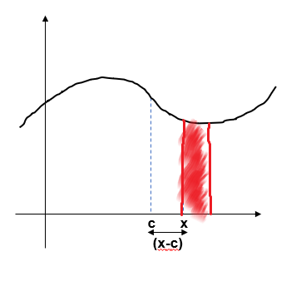
TIP) 적률
10
적률
: 함수의 모양을 수학적으로 표현하는 하나의 척도
$$\int_{−∞}^{∞}{{\left(x−c\right)}^{n}f\left(x\right)ⅆx}$$
f(x)dx
(x-c)^n * 면적( f(x)dx )
참고 페이지 : https://hsm-edu.tistory.com/756
모든 액수 구간에 대해 더해준 것
감사합니다!
Notes:
적률이 적분의 개념을 사용하는데요, x와 c 두 포인트 간의 간격이 x-c, 그리고 f(x)는 x에서의 함수 값. 즉 길..이라고 이해를 했구요
Dx는 x의 너비. 그래서 f(x)와 dx를 곱하면 해당 면적의 넓이가 되겠죠?

Slide 11
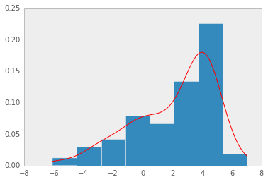
데이터 과학을 위한 통계 - 발표자: 임영택
11
Chapter 1.5.3 밀도추정
밀도추정(Density estimation) 이란?
히스토그램과 관련된 그림이고 히스토그램위에 부드러운 선으로 표시,
데이터로부터 변수가 가질 수 있는 모든 값의 밀도(확률)을 추정
밀도추정을 하는 이유 :
사전 지식 없이 데이터 만으로 그 데이터들이 어떤 분포로 나타날지 알 수 있습니다.
그리고 히스토그램 방법은 bin의 경계에서 불연속성이 나타난다는 점,
bin의 크기 및 시작 위치에 따라서 히스토그램이 달라진다는 점,
고차원(high dimension) 데이터에는 메모리 문제 등으로 사용하기 힘들다는 점 등의 문제점이 있습니다.
Notes:
Ex) 우리의 목표를 학생이 수능 시험을 봤을 때 어떤 성적을 받을지 예측하는 것으로 해봅니다.
변수는 (모의) 수능 시험 성적입니다.
그리고 데이터는 실제로 변수에서 관측된 값이지요. (0점 ~ 400점)
우리는 모의 수능 시험 성적(데이터들)을 토대로 수능 시험 성적(변수)가 얼마가 나올지 예측할 수 있습니다.

Slide 12
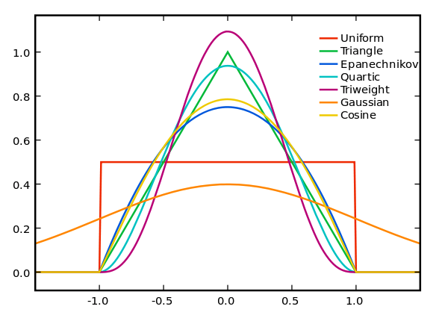
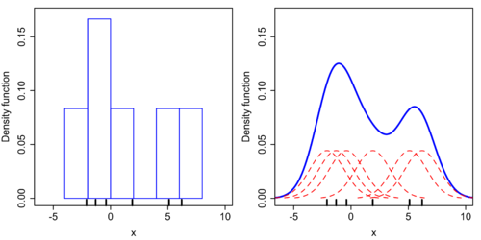
12
Chapter 1.5.3 밀도추정
커널 밀도 추정(KDE)은
커널 함수라는 것을 사용합니다.
커널 함수(Kernel)는 원점을 중심으로 대칭이며 적분값이 1 인 양의 함수로 정의할 수 있습니다.
정규분포(Gaussian distribution), Uniform, 등등을
이용하여 주어진 데이터의 분포를 반영하는
새로운 분포를 만드는 것입니다.
오른쪽 그래프는 왼쪽의 히스토그램을
KDE를 이용한 정규분포 처리해서
연속적인 그래프로 만들었다고 보면 됩니다.

Slide 13
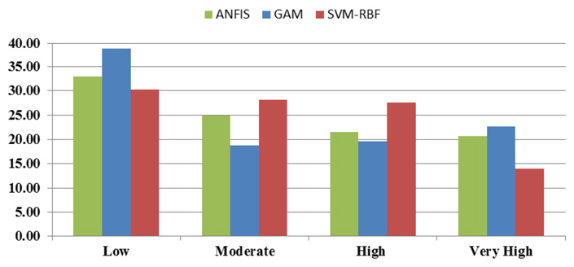
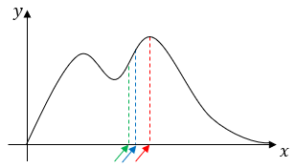
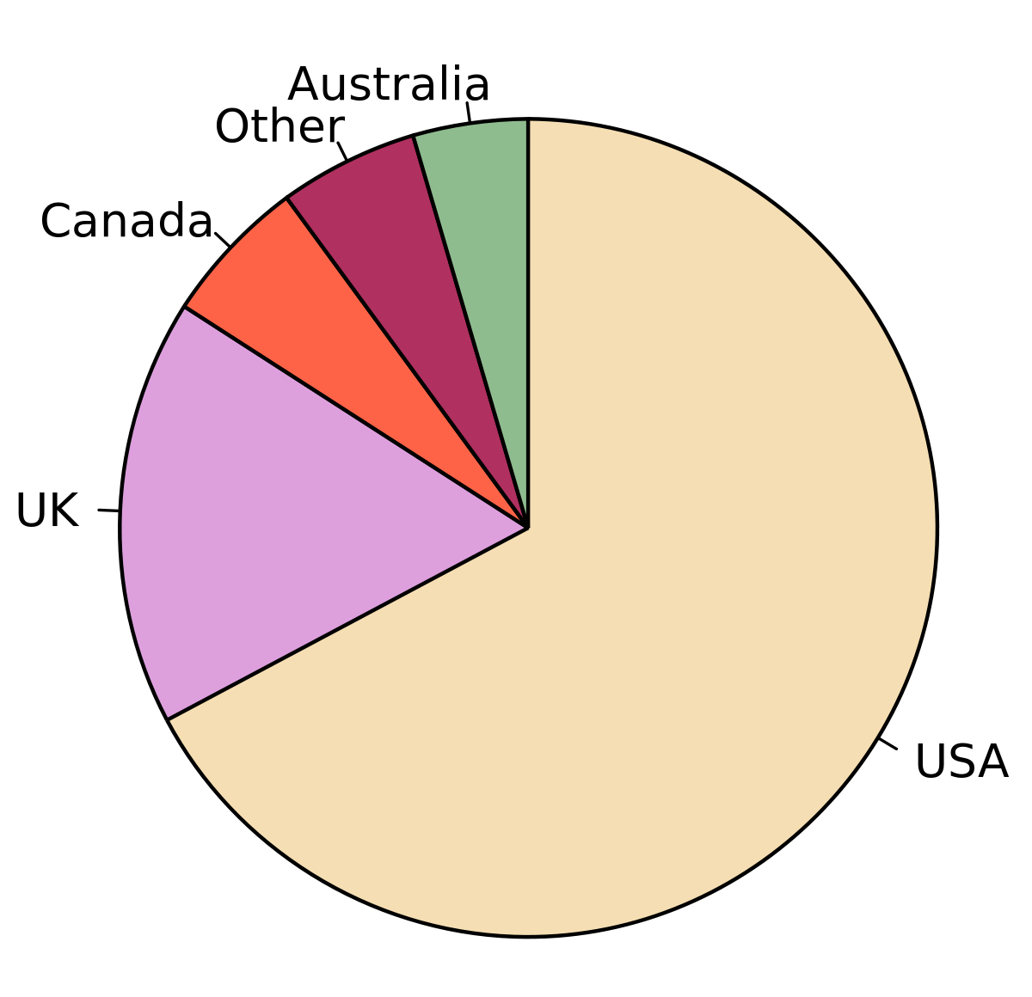
Chapter 1.6 이진 데이터와 범주 데이터 탐색하기
13
이진 데이터와 범주 데이터 탐색하기
용어정리 :
최빈값 : 데이터에서 가장 자주 등장하는 값
기댓값 : 범주에 해당하는 어떤 수치가 있을 떄, 출현확률에 따른 평균
막대도표 : 각 범주의 빈도수 혹은 비율을 막대로 나타낸 그림
파이그림 : 각 범주의 빈도수 혹은 비율을 원의 부채꼴 모양으로 나타낸 그림
막대그래프
파이그래프
빨간색 화살표는 최빈값, 파란색 화살표는 중앙값,
녹색 화살표는 평균을 의미한다.

Slide 14
데이터 과학을 위한 통계 - 발표자: 김동현
14
1.6.1 최빈값
최빈값 : 데이터에서 가장 자주 등장하는 값 혹은 값들(여러 값들의 최다 빈도수가 같을 경우)
1.6.1 기댓값
기댓값 : 기댓값은 어떤 값과 그 값이 일어날 확률을 서로 곱해서 더한 값을 의미한다. 주로 요인변수의 수준을 요약하는데 사용한다. 기댓값은 실제 사업 평가나 자본 예산에 가장 근본적인 토대가 된다.
ex) 회사 참석자 5%는 30만 원짜리 상품, 참석자 15%는 5만 원짜리 상품,80%는 어떤것도 가입하지 않음. 참석자들의 기댓값 22,500 EV = (0.05)(300)+(0.15)(50)+(800)(0) = 22.5
1.7 상관관계
상관계수 : 예측값과 목푯값과의 상관관계
양의 상관관계 : x값이 증가하면 y값도 증가할 경우
음의 상관관계 : x값이 증가하면 y값은 감소할 경우

Slide 15

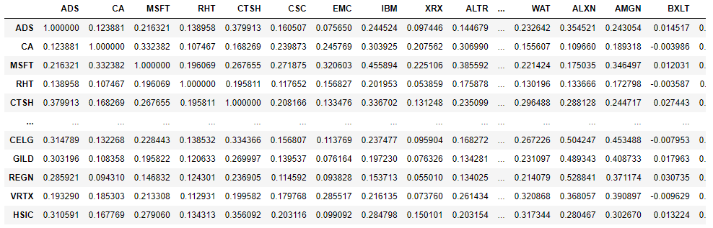
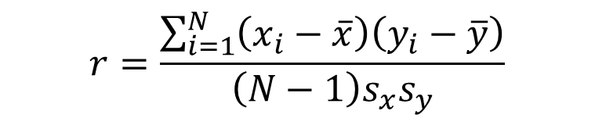
1.7 상관관계
15
상관계수(피어슨 상관계수) : 수치적 변수들 간에 어떤 관계가 있는지를 나타내기 위해 사용되는 측정량(-1~+1까지의 범위)
상관행렬 : 행과 열이 변수들을 의미하는 표를 말하며, 각셀은 그 행과 열에 해당하는 변수들 간의 상관관계를 의미함.
$$r=\frac{\sum_{i=1}^{N}{\left(x_{i}−\overline{x}\right)\left(y_{i}−\overline{y}\right)}}{\left(N−1\right)s_{x}s_{y}}$$

Slide 16
1.7.1 산점도 ~
발표자 : 현 동 엽
16
데이터 시각화 :
인간이 가진 인지능력을 활용하여 데이터에 담긴 의미를 발견하도록 하는 과정
다음 표를 보면 직관적으로 의미를 찾기 어렵다.
키 | 몸무게
170 | 70
168 | 66
177 | 73
181 | 77
172 | 74
171 | 73
169 | 69
175 | 79
174 | 77
178 | 80
170 | 74
시각화 유형
변수의 개수에 따른 시각화
: 일변량 변수, 이변량 변수, 다변량 변수
데이터 타입에 다른 시각화
: 이산형 데이터, 연속형 데이터, 범주형 데이터
시각화의 목적에 따른 분류
:데이터의 추세, 분포, 관계 등

Slide 17
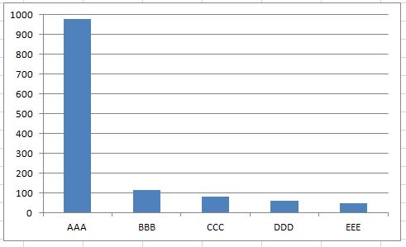
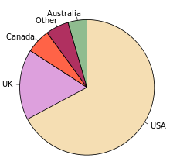
1.7.1 산점도 ~
17
변수의 개수에 따른 시각화
변수가 1개(일변량 변수) - 한 개의 축에 변수 표시
- 원그래프 :
- 절대적인 수치보다는 각 항목에 대한 백분율로 표현함
- 막대그래프의 항목 수가 많을 때 원그래프를 사용하면 효과적
- 막대그래프:
- 데이터의 크고 작음을 한 눈에 알아볼 수 있음
- 각 집단의 대표 특성(평균, 분산, 최소값 등) 중 하나만 나타낼 수 있음

Slide 18
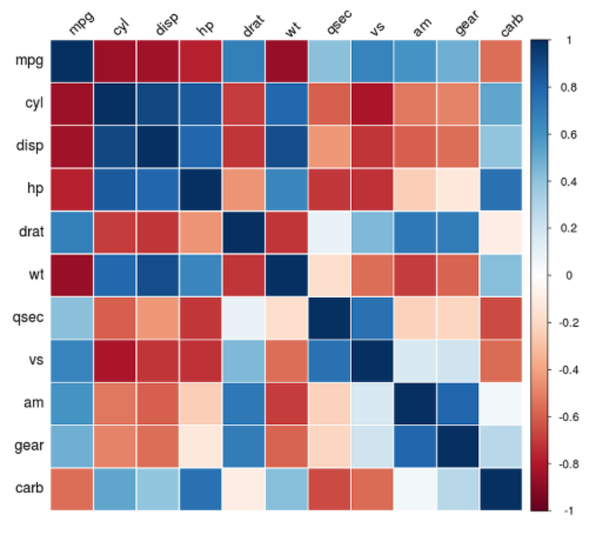
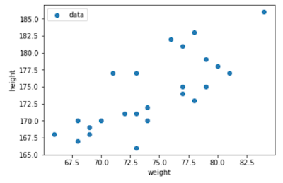
1.7.1 산점도 ~
18
변수의 개수에 따른 시각화
변수가 2개(이변량 변수) - 각각의 축에 변수 표시
- 히트맵(Heatmap) :
- 색상으로 표현할 수 있는 다양한 정보를 좌표평면이나 이미지 위에 표현하는 형식
- 선형으로 표현할 수 없는 상관관계도 파악 가능하며 변수에 따른 색상을 지정하여 다변량 변수데이터도 표현가능
- 산점도:
- x축과 y축에서 각각의 관찰값을 좌표평면에 표시하는 방식
- 두 변수 간의 관계를 점으로 시각화하여 선형이나 비선형의 형태를 확인 가능
감 사 합 니 다

